Slide 1
ORGANIZACIÓN INDUSTRIAL Y EMPRESARIAL

Slide 2
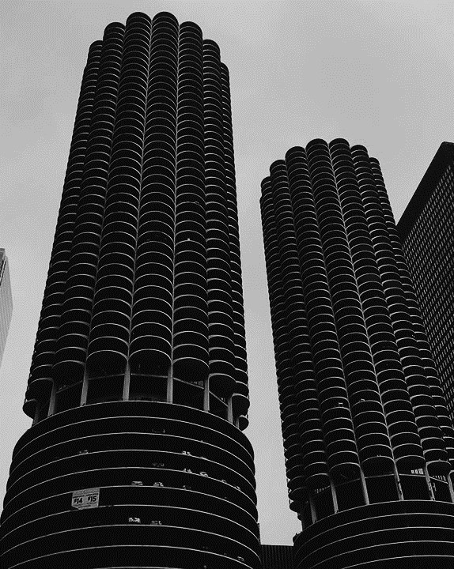
UNIDAD N° 1
INTRODUCCIÓN A LA ORGANIZACIÓN
✔SISTEMA, ORGANIZACIÓN, EMPRESA
✔VISIÓN SISTÉMICA
✔PRECURSORES DE LA ORGANIZACIÓN INDUSTRIAL
FUNCIONES DE LA EMPRESA Y SISTEMAS EMPRESARIALES
Agregar un pie de página
2

Slide 3
SISTEMA – ORGANIZACIÓN - EMPRESA
SISTEMA
Se llama Sistema a cualquier entidad física o virtual constituida por un conjunto de componentes interrelacionados, enlazados entre sí funcionalmente mediante reglas, para contribuir a un cierto propósito.
Un sistema incluido en otro se define como subsistema. Y viceversa, un sistema que incluye a otro se denomina meta-sistema, entorno o contexto.
Ejemplo: El sistema Solar está incluido en la Vía Láctea (meta-sistema) y, a su vez, incluye al planeta Júpiter (subsistema).

Slide 4
SISTEMA – ORGANIZACIÓN - EMPRESA
SISTEMA
Los sistemas en general poseen lo que se denomina estructura, es decir, el orden de los subsistemas componentes y como se identifican las respectivas jerarquías. Clasificación de los sistemas por niveles de propósitos, de esta manera se puede decir que un sistema es de nivel inferior a aquel que le fija los requerimientos.
Ejemplo: Júpiter – Sistema Solar-Vía Láctea.

Slide 5
SISTEMA – ORGANIZACIÓN - EMPRESA
TIPOS DE SISTEMAS
✔NATURALES: derivados de la Naturaleza, ej.: Planeta Tierra, conformado por minerales, vegetales y animales
✔ SOCIALES: aquellos en los cuales los seres humanos son sus componentes (familia, grupo de amigos, etc.)
✔ ARTIFICIALES: aquellos construidos por los seres humanos, como ser un reloj, una radio o un ventilador)

Slide 6
SISTEMAS CERRADOS
SISTEMAS ABIERTOS
Son abstracciones ideales, utilizados para estudios teóricos, por ejemplo: fenómenos físico-químicos.
No tienen intercambio de materia con el medio que los rodea, aunque si pueden intercambiar energía, ejemplo: un gas encerrado en un recipiente al cual se le suministra calor.
Son los que interactúan con el medio que los rodea, en mayor o menor grado.
Son los mas comunes o los que podríamos decir, los mas realistas en nuestra vida diaria
Cuando un sistema interactúa con su medio externo éste, a través de las variables externas, modifican su desempeño

Slide 7
SISTEMA – ORGANIZACIÓN - EMPRESA
ORGANIZACIÓN
✔Unidades sociales o agrupaciones humanas deliberadamente construidas o reconstruidas para alcanzar fines específicos”.
EMPRESA
✔Una empresa es una unidad económico-social, integrada por elementos humanos, materiales y técnicos, que tiene el objetivo de obtener utilidades a través de su participación en el mercado de bienes y servicios.
Para esto, hace uso de los factores productivos (trabajo, tierra y capital).

Slide 8
SISTEMA – ORGANIZACIÓN - EMPRESA
La principal diferencia entre empresa y organización radica en su objetivo.
Una empresa tiene como objetivo principal maximizar las ganancias y generar valor para sus accionistas, mientras que una organización busca lograr su objetivo específico, que puede ser social, ambiental, educativo o de otro tipo.

Slide 9
SISTEMA – ORGANIZACIÓN - EMPRESA
FUNCIONES EN LA EMPRESA
Dirección
Compras
Administración y Finanzas
Comercialización
ORG.- EMP.
Producción
SGI’s – Auditoria
RR.HH.
RR.LL.

Slide 10
SISTEMA – ORGANIZACIÓN - EMPRESA
PENSAMIENTO O ENFOQUE SISTÉMICO
✔Es aquel que busca entender cualquier cosa o fenómeno como un sistema.
Fenómeno alude a todo aquello como manifestación de algo o lo que aparece y se deja observar.
✔ Mejora del sistema global, es decir, sus resultados, no de manera parcial, implica lo que se denomina camino deductivo de lo general a lo particular

Slide 11
Actividad l
Nombra ejemplos de sistemas naturales, sociales y artificiales
Nombra un ejemplos de sistemas abiertos y cerrados
Elegí uno y desarrolla su mirada sistémica

Slide 12
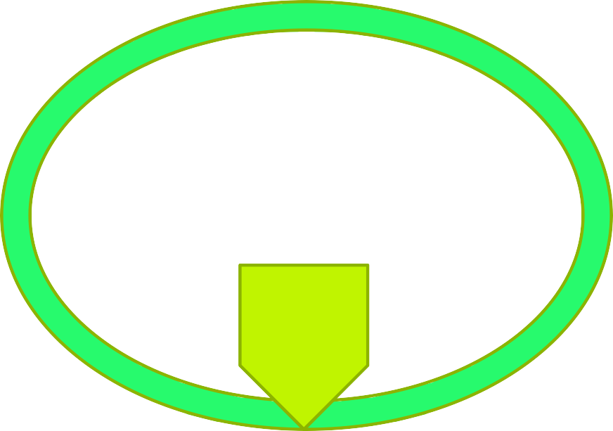
SISTEMA – ORGANIZACIÓN - EMPRESA
ANATOMIA DE LA ORGANIZACIÓN
ENTORNO
Comunidad
Competencia
ARQUI-
TECTURA
INFO
Proveedores
OPERACIÓN
Clientes
RESULTA- DOS
Propietarios
TIEMPO

Slide 13
SISTEMA – ORGANIZACIÓN - EMPRESA
ANATOMIA DE LA ORGANIZACIÓN
✔ENTORNO
MACROENTORNO mundial, nacional o regional, implica factores económicos, políticos, legales, sociales, culturales, demográficos y tecnológicos.
RAMO del NEGOCIO de la organización, con su mercado actual y potencial, sus características económicas (costos, márgenes, etc.), su tecnología, sus condiciones competitivas, sus regulaciones, etc.
ACTORES CERCANOS: los clientes y otros usuarios de los servicios de la organización, los propietarios de la organización, la comunidad (gobierno, organismos de control, sindicatos, cámaras, entidades educativas, etc.) y los competidores.

Slide 14
SISTEMA – ORGANIZACIÓN - EMPRESA
ANATOMIA DE LA ORGANIZACIÓN
✔ Evolución en el tiempo:
La historia de la organización, relevante para comprender el hoy y como están configurados los elementos actuales.
Visión que los miembros tengan acerca de la situación futura

Slide 15
SISTEMA – ORGANIZACIÓN - EMPRESA
ANATOMIA DE LA ORGANIZACIÓN
La organización en sí se compone de los siguientes elementos básicos:
Los recursos operativos, tangibles (financieros y físicos) e intangibles (tecnología, marcas y patentes, posición en el mercado, clientela, acceso a proveedores, etc.)
Los procesos operativos, abarcan 2 tipos de actividades: primarias y de apoyo
Primarias: logística de entrada (abastecimiento), la producción, la prestación de servicios, la logística de salida y la comercialización y ventas
Apoyo: investigación y desarrollo, administración general, las finanzas, RR.HH., TI, aseguramiento de calidad, RR.LL., auditorias, SGI’s.

Slide 16
SISTEMA – ORGANIZACIÓN - EMPRESA
ANATOMIA DE LA ORGANIZACIÓN
La organización en sí se compone de los siguientes elementos básicos:
Los productos de la operación: tangibles y/o los servicios
Las personas:
Directores y Gerentes
Personal interno
Otros: consultores, contratados, etc.
Cultura manifestada a través del comportamiento de la organización
La información de la organización o su entorno destinada a los miembros de la misma o a actores de su entorno.

Slide 17
SISTEMA – ORGANIZACIÓN - EMPRESA
ANATOMIA DE LA ORGANIZACIÓN
La organización en sí se compone de los siguientes elementos básicos:
La estrategia – visión – misión – valores, objetivos y metas y la o las estrategias de la organización
La estructura evidenciada a través del organigrama.
Los procesos gerenciales: el planeamiento estratégico, los RR.HH., planeamiento y control de las operaciones, la gestión de riesgos, del conocimiento, gestión del cambio y gestión de proyectos.
Los resultados que representan el impacto del entorno y de las actividades de la organización sobre los recursos.

